Slide 1
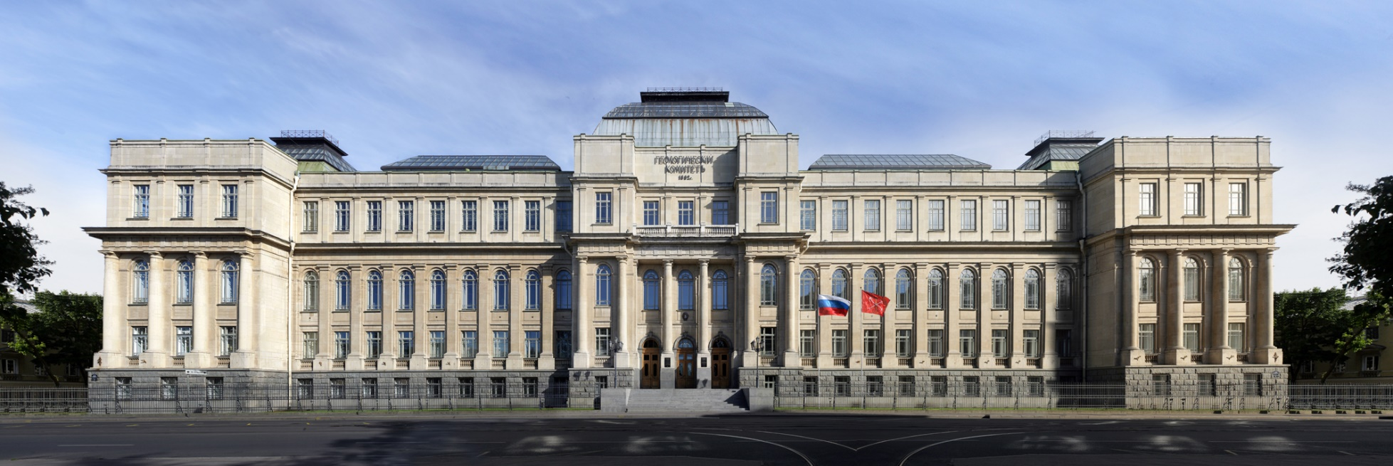
«Состояние и перспективы развития государственного геологического картографирования территории Российской Федерации и ее континентального шельфа»
Петров О.В. (ФГБУ «ВСЕГЕИ»), Морозов А.Ф., Коронкевич К.А. (Роснедра),
Зубова Т.Н., Шишкин М.А, Кашубин С.Н. (ФГБУ «ВСЕГЕИ»)
г. Санкт-Петербург, 23 апреля 2019 г.

Slide 2
В настоящее время в Российской Федерации в соответствии
со Статьей 36.1 «Закона о недрах»
в задачи государственного геологического изучения недр в рамках Государственной программы «ВИПР» «Воспроизводство и использование природных ресурсов» входят:
региональное геологическое изучение недр, основной целью которого является
геологическое картирование территории Российской Федерации и ее континентального шельфа,
поиски и оценка месторождений полезных ископаемых в соответствии с государственными программами,
мониторинг состояния недр и прогнозирование происходящих в них процессов,
сбор и хранение информации о недрах, состоянии минерально-сырьевой базы,
другие виды работ, связанные с геологическим изучением недр.
2

Slide 3
Стадийность геологоразведочных работ в России (твердые полезные ископаемые)
утверждена распоряжением МПР РФ от 05.07.1999 г. №83-р
Региональное геологическое изучение недр и прогнозирование полезных ископаемых
Поиски и оценка месторождений
Разведка и освоение месторождений
Поиски Оценка
P₃+Р₂
запасы
C₂+C₁
P₂+Р₁
запасы АВС₁+С₂
Работы масштабов
1:1 000 000 – 1:200 000
Работы масштаба
1:50 000 – 1:25 000 – 1:10 000
Создание фонда перспектив-ных площадей
Создание фонда перспективных участков с высокими категориями ресурсов
Постановка месторождений на государственный баланс
СССР
РФ
США
Австралия
Канада
Китай
Затраты государства
Затраты недропользователей
ПРОДОЛЖИТЕЛЬНОСТЬ
5 лет
5 лет и более
6 лет и более
15 лет и более
Каждая из стадий во временном отношении занимает от 5-ти и более лет. С момента выявления признаков наличия месторождения при проведении региональных геолого-съемочных работ, до постановки месторождения на Госбаланс проходит от 15 и более лет.

Slide 4
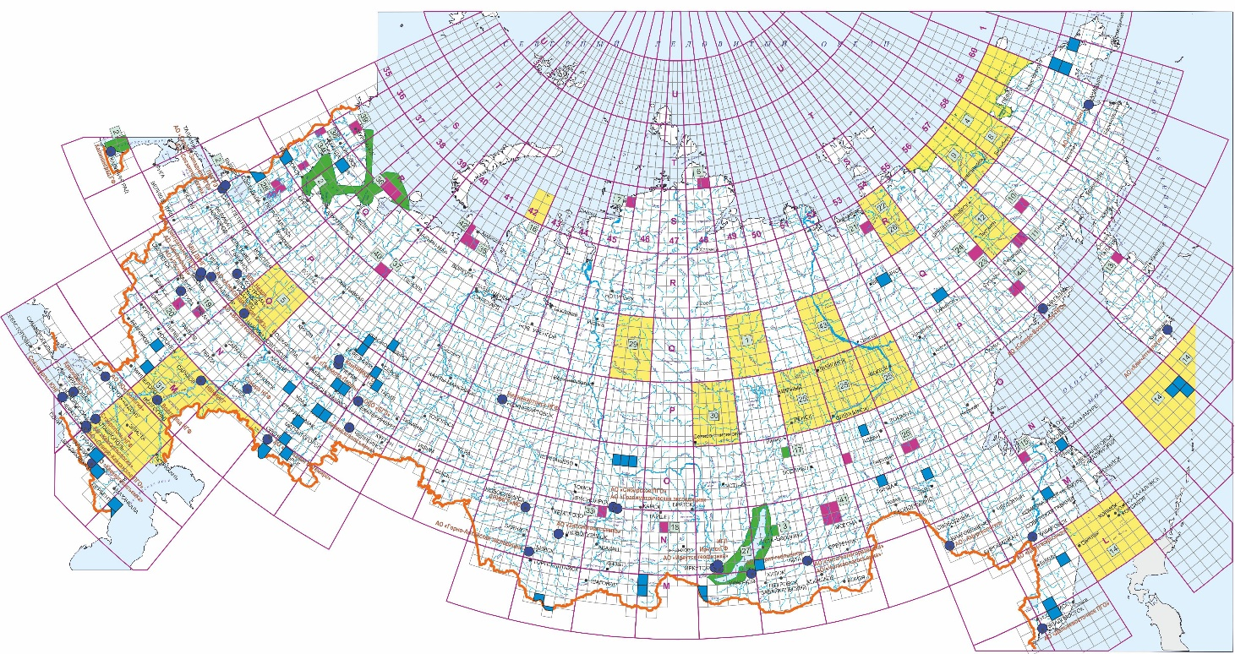
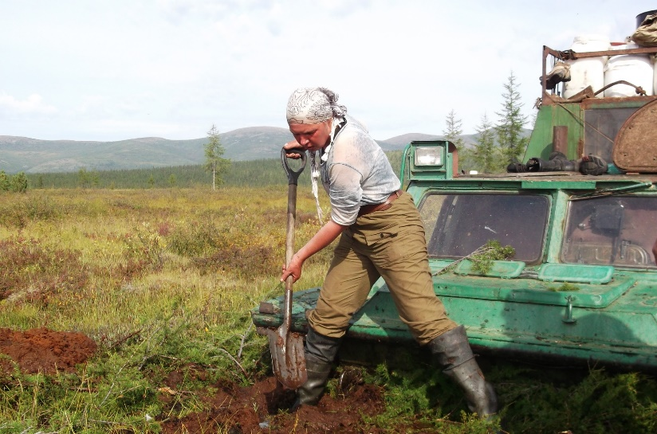
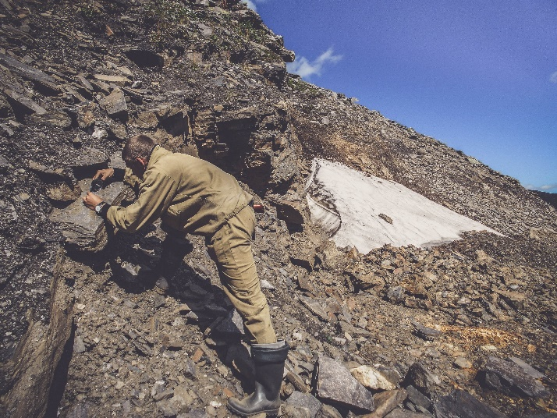
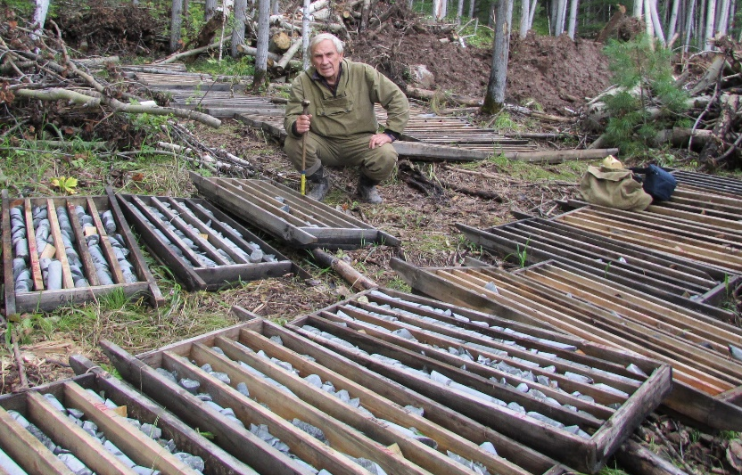
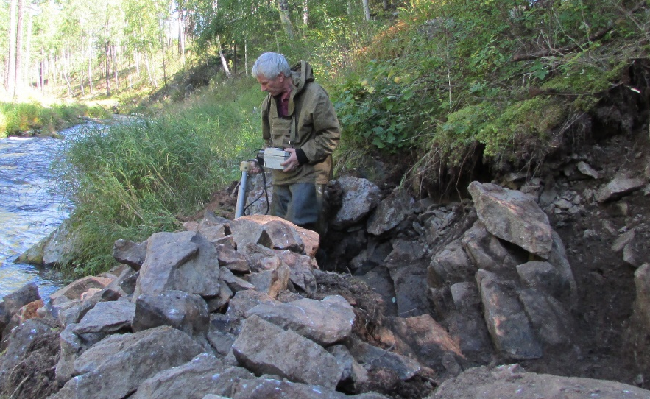
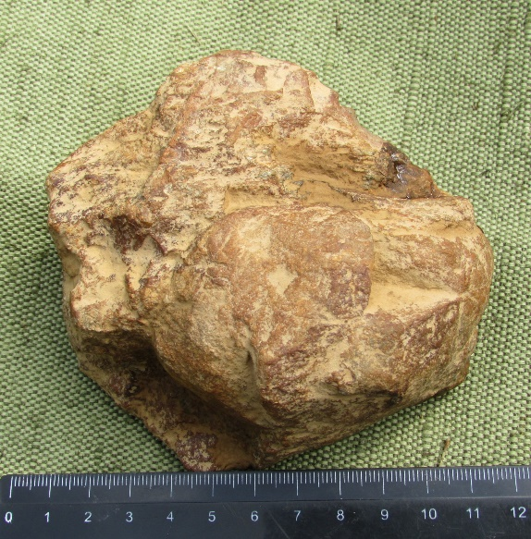
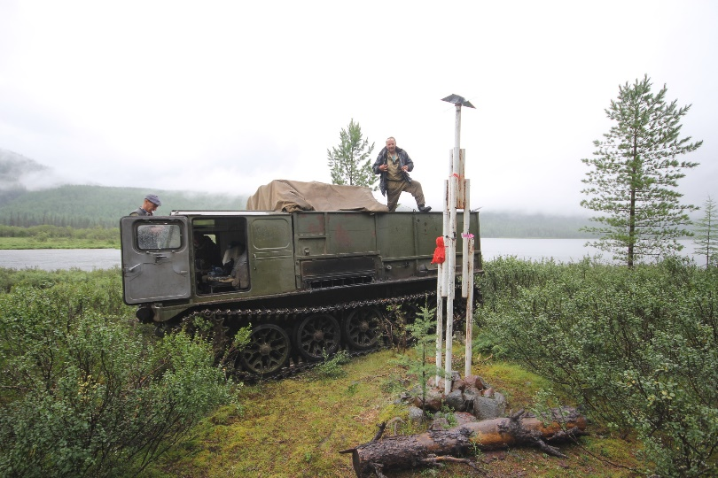
Полевые работы по Государственному заданию ФГБУ «ВСЕГЕИ» - 2018
Полевые работы выполнялись на 115 объектах:
ВСЕГЕИ - 46 полевых партий,
Подрядчики - 69 полевые партии
(в т.ч. совместно с партиями ВСЕГЕИ)
Полевые работы
В рамках работ по созданию комплектов ГК-1000/3
В рамках работ по созданию комплектов ГК-200/2
Партии ВСЕГЕИ
Совместные работы
В рамках других работ

Slide 5
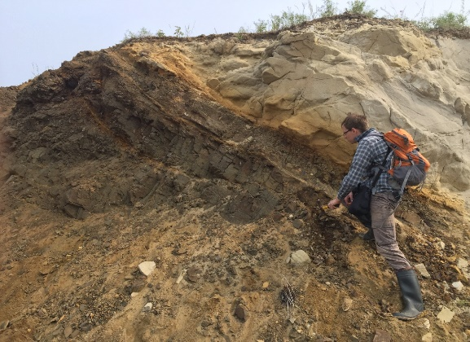
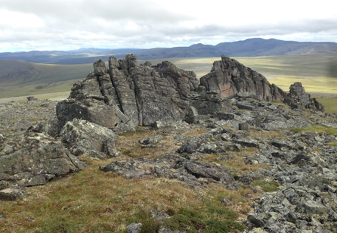
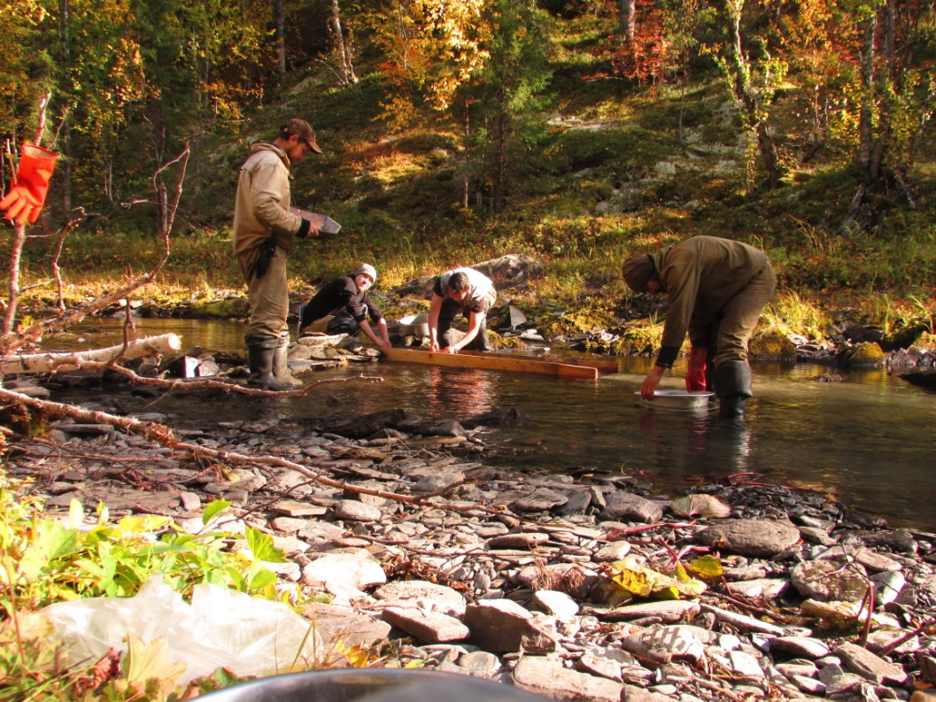
Полевые работы по Государственному заданию ФГБУ «ВСЕГЕИ» - 2018
Объемные показатели полевых работ :
более 20 000 пог. км геологических и поисковых маршрутов,
85 000 пог. метров опорных разрезов,
450 пог. км опорных геолого-геофизических профилей,
более 40 000 штуфных, бороздовых, шлиховых и литохимических проб,
более 3000 образцов на изготовление петрографических шлифов,
4630 пог. метров бурения поисковых скважин,
более 3500 кубометров проходки канав и расчисток.

Slide 6

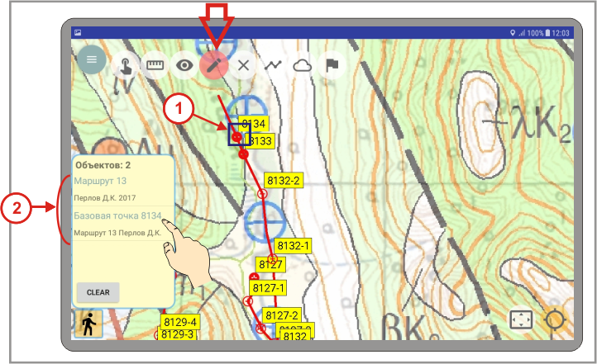
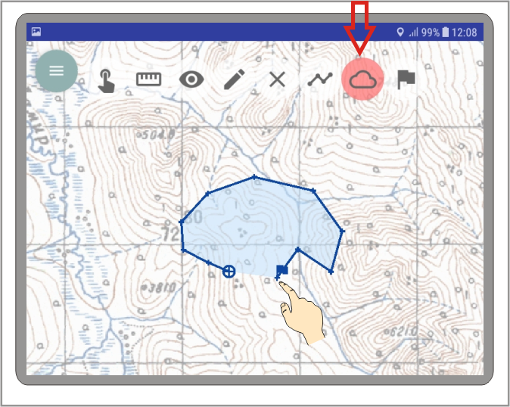
Внедрение современных технологий
Разработана и прошла опытную эксплуатацию комплексная технология использования мобильных устройств при проведении ГРР, включающая средства обеспечения рабочего места полевого геолога и техническую документацию по их использованию
Sherpa-Android. Инструменты фиксации полевых наблюдений.

Slide 7
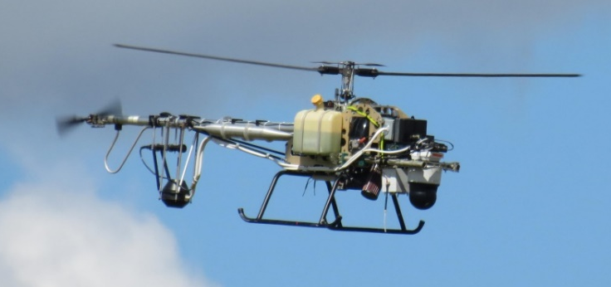
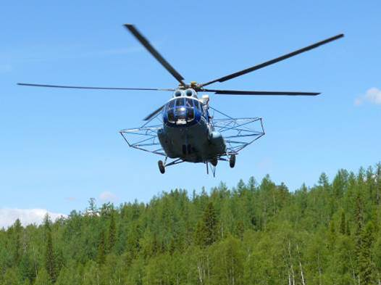
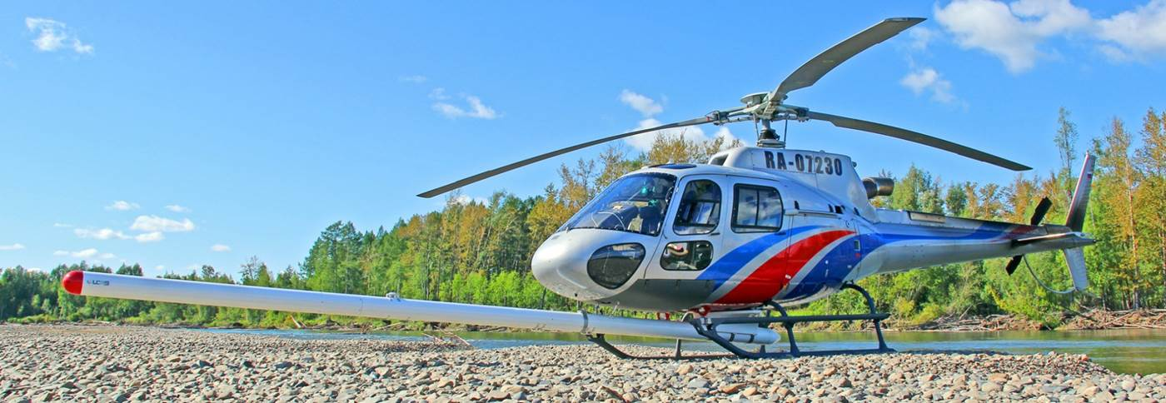
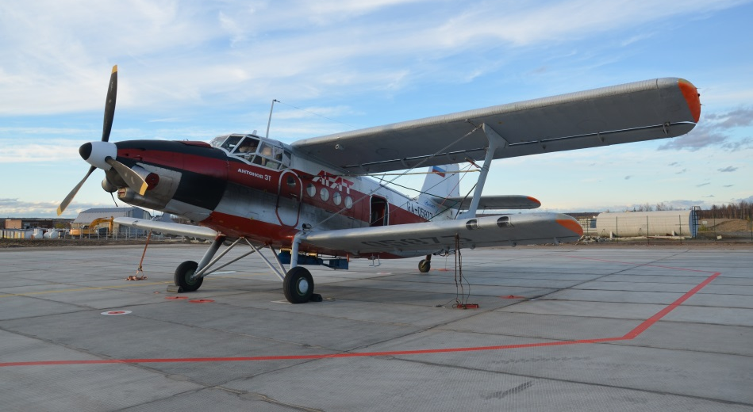
Внедрение современных технологий
Использованы современные авиационные носители типа Eurocopter AS350 при выполнении аэрогеофизических съемок
Вчера Сегодня Завтра
Использование современных авиационных носителей позволяет сокращать стоимость геолого-съемочных работ, проводить геофизические съемок на ограниченных площадях при проведении ГДП-200, повышать эффективность геофизического обеспечения за счет увеличения детальности .

Slide 8
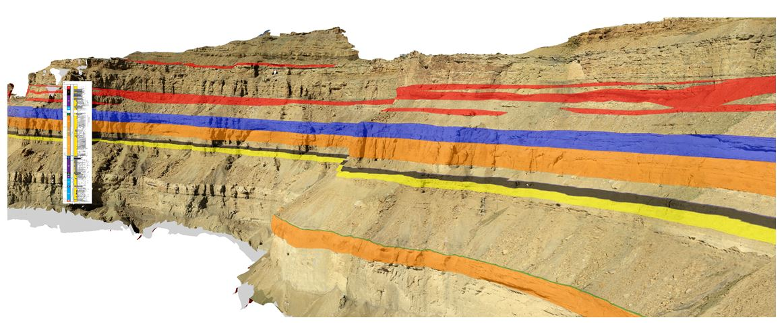
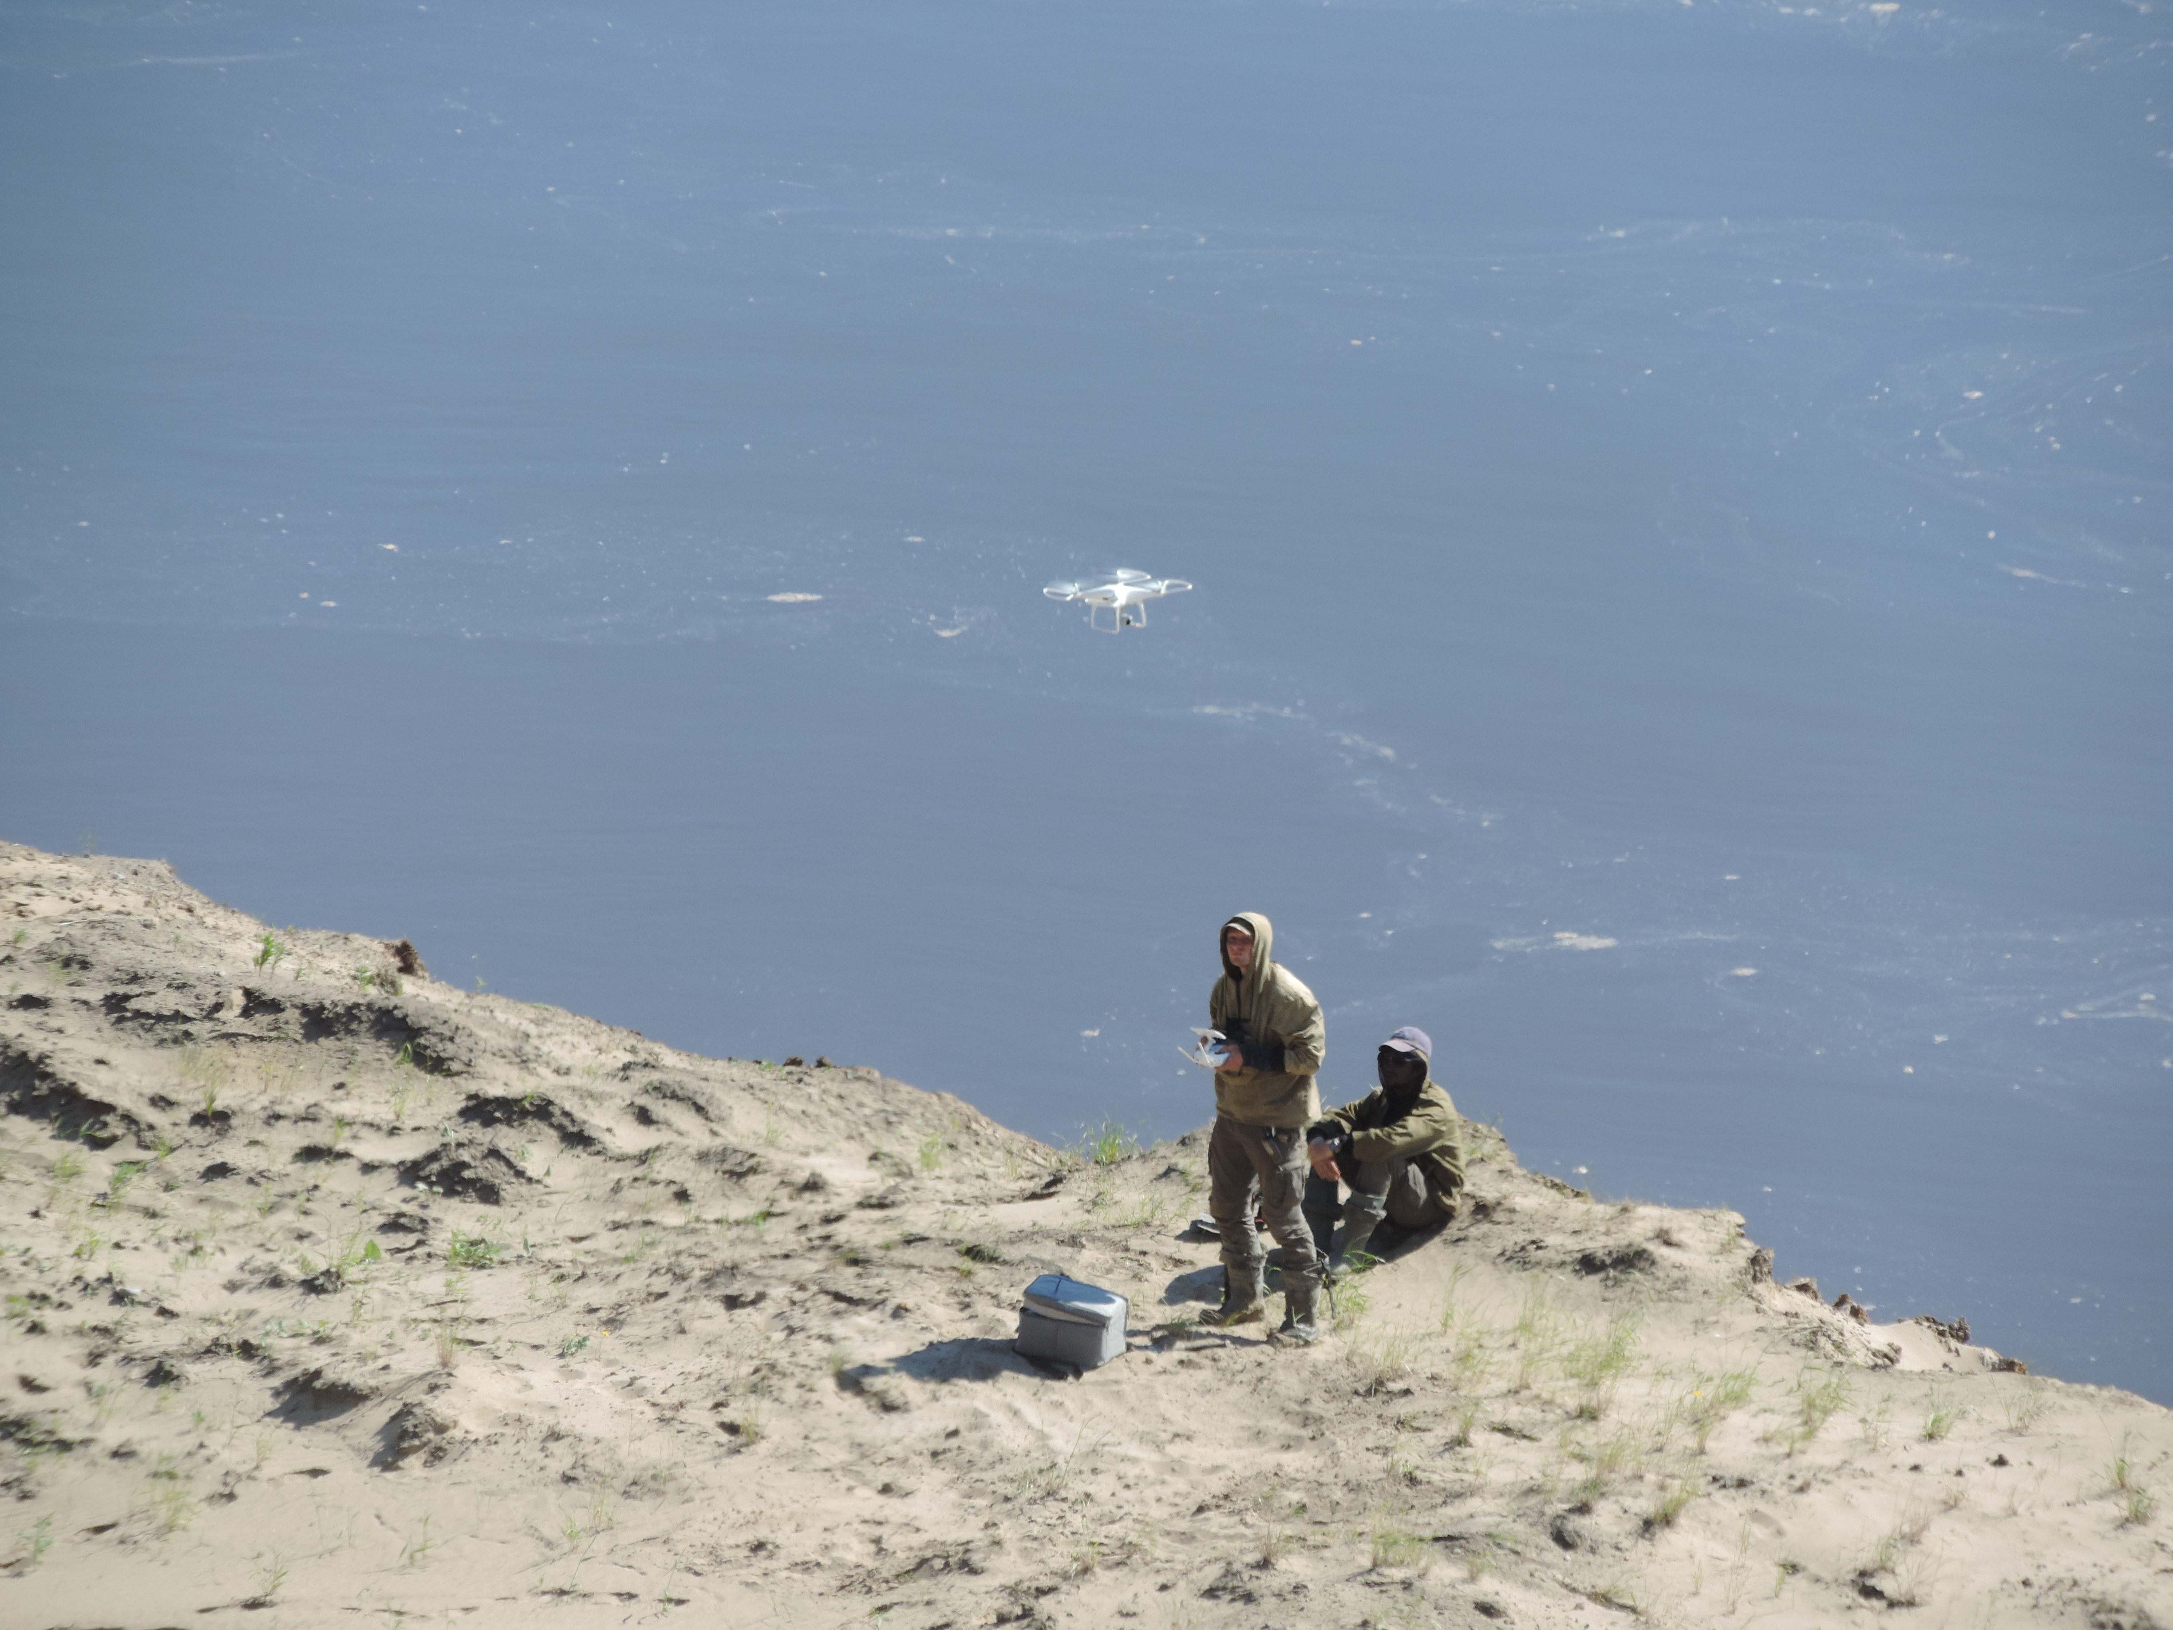
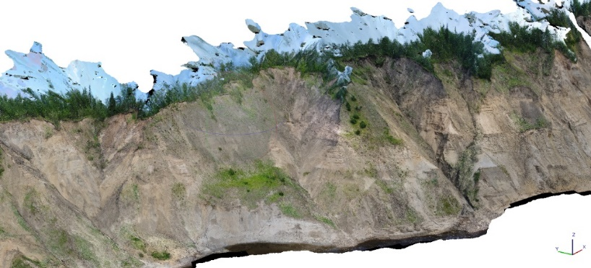
Использованы беспилотные летательные аппараты при производстве геолого-съемочных работ
Внедрение современных технологий

Slide 9
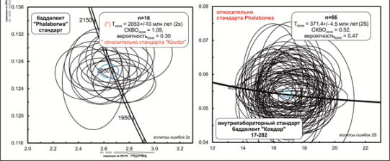
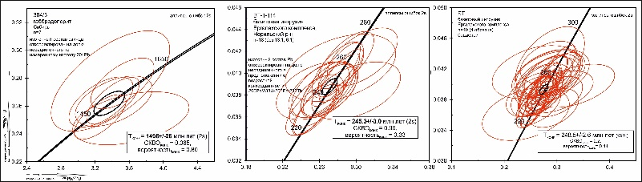
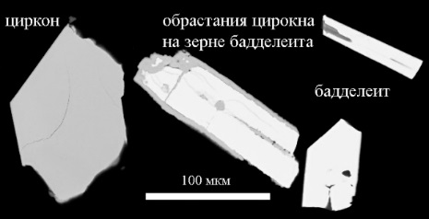
Разработка и внедрение методики локального U-Pb датирования реперных геологических объектов основного состава по новому минералу-геохронометру бадделеиту
Внедрение современных технологий
Выполнена экспериментальная сепарация минералов-геохронометров бадделеита и циркона на ССК из образцов пород основного состава/
Выполнено U-Pb локальное датирование и геохимические исследования (SIMS SHRIMP-II и лазерная абляция с ИСП-МС) бадделеита/циркона
Выполнен комплексный Pb-Nd-Sr-Hf-Os изотопный анализ вмещающих бадделеит образцов пород;
Начато формирование электронного каталога коллекции бадделеитов и цирконов, с данными определения возраста и генезиса изученных фаз, с комплексными изотопно-геохимическими и минералого-геохимическими характеристиками пород, вмещающих бадделеит и циркон (дайковые серии Балтийского щита, по-ва Таймыр, Сибирского кратона, Верхояно-Колымской и Анюйско-Чукотской складчатых областей).
Бадделеит и циркон из массива Габбро-10 Мончегорского расслоенного комплекса

Slide 10
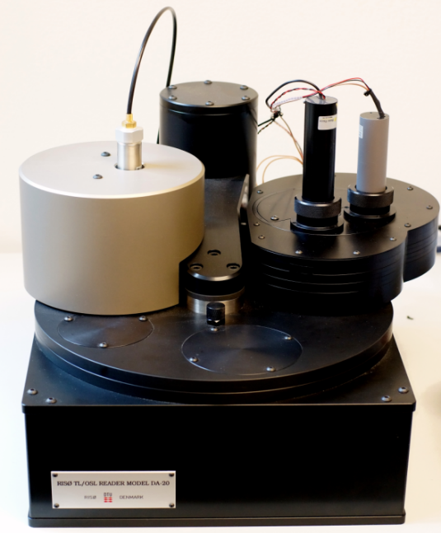
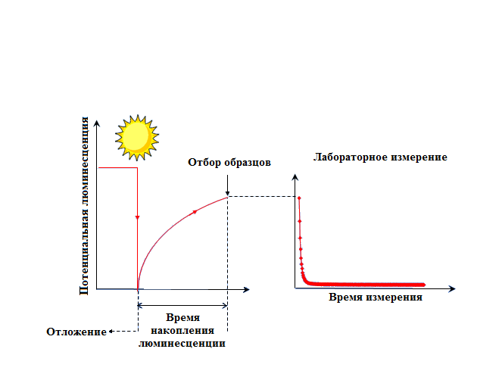
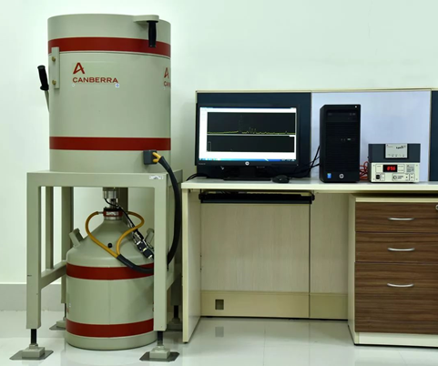
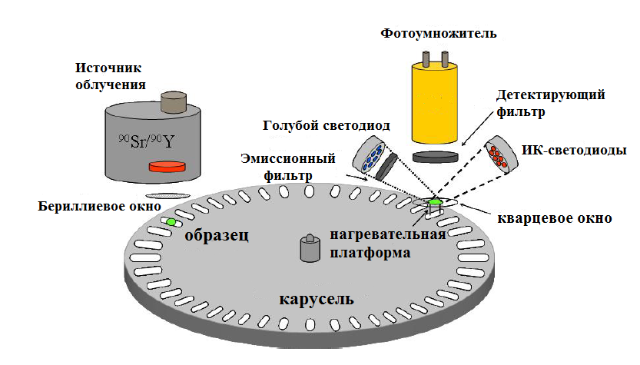

Введена в строй первая в России лаборатория датирования четвертичных образований методом оптически стимулированной люминесценции на установке Risø TL/OSL-DA-20C/D.
Получены значения возраста для 150 образцов осадочных пород.
Внедрение современных технологий
ОСЛ
Гамма-спектрометрия
Низкофоновый гамма-спектрометр высокого разрешения Canberra

Slide 11
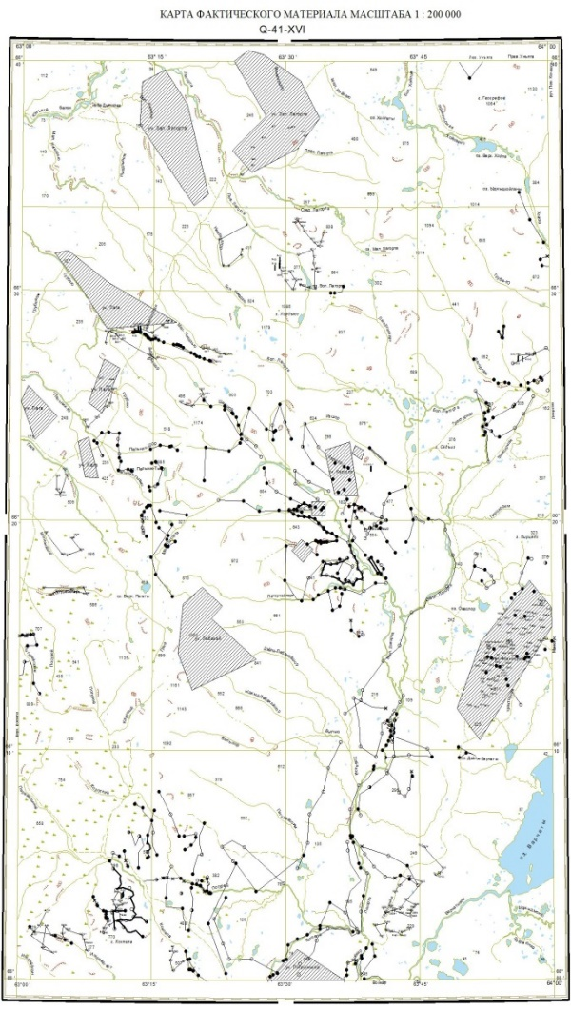
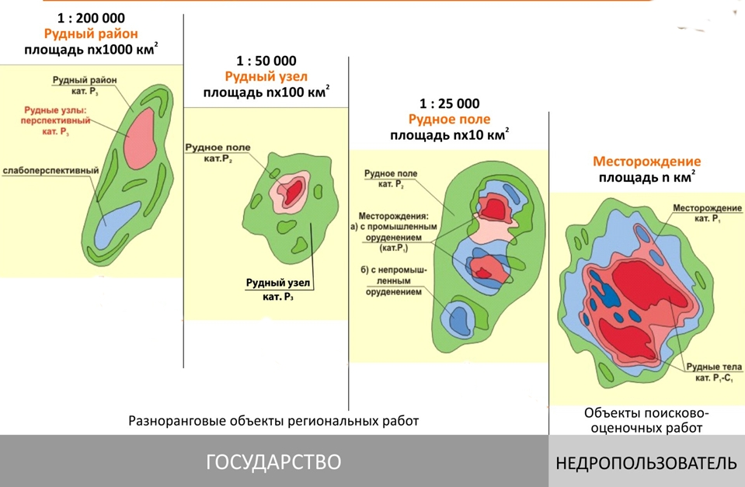
Основная задача полевых работ: выделение перспективных площадей для постановки поисковых работ
Плотность геологических наблюдений и опробования на 1 кв.км. площади определяется в зависимости от масштабного уровня картирования
Карта фактического материала по итогам ГСР-200/2
Варианты работ разного масштаба
_{в составе ГСР-200}
Опорные участки
₁
₃
₂
₂
₃
₄
₃
₄
Разноранговый уровень изучения в составе работ по ГСР-200

Slide 12
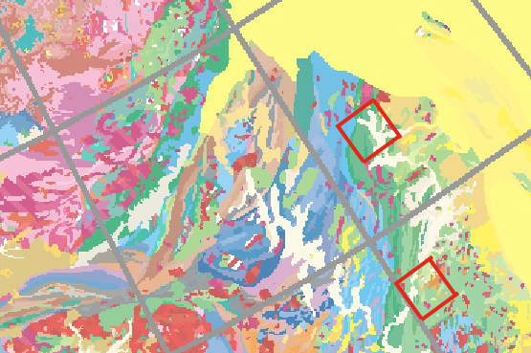
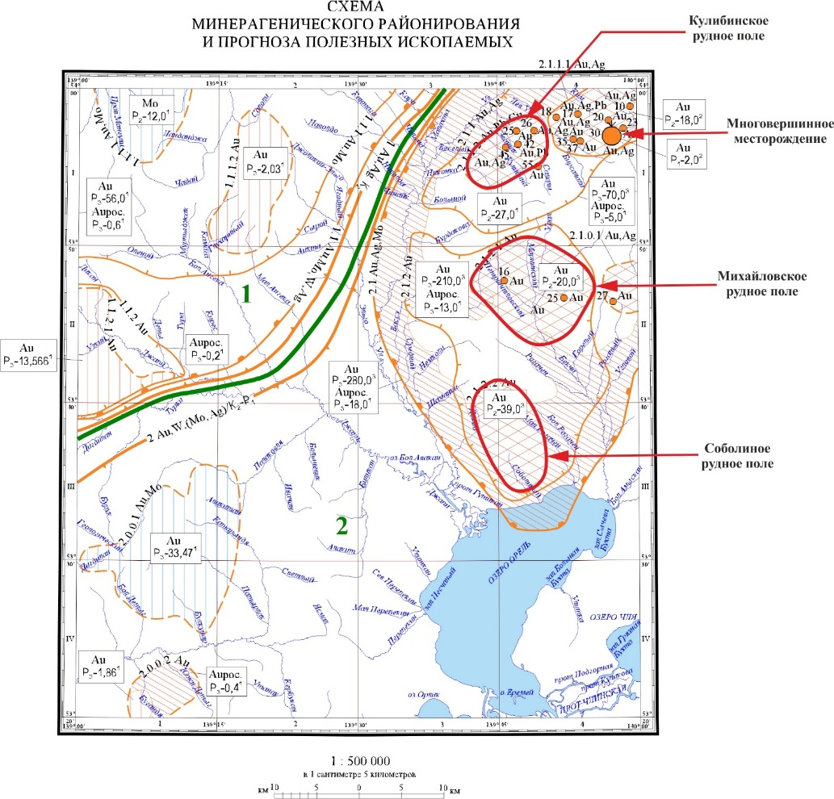
Локализация и оценка перспективных площадей в 2018 году
ГДП-200 листа N-54-XX (Многовершинная площадь)
Кулибинское
рудное поле
Месторождение
Многовершинное
Михайловское рудное поле
Соболиное рудное поле
Локализовано три потенциальных золоторудных поля с суммарными прогнозными ресурсами рудного золота категории Р₂: 86 т.

Slide 13
Локализация и оценка перспективных площадей в 2018 году
ГДП-200 листов L-53-XII и L-54-VII (Верхнебикинская площадь)
Локализовано 8 потенциальных золоторудных полей и узлов, из которых 4 площади оперативно лицензированы

Slide 14
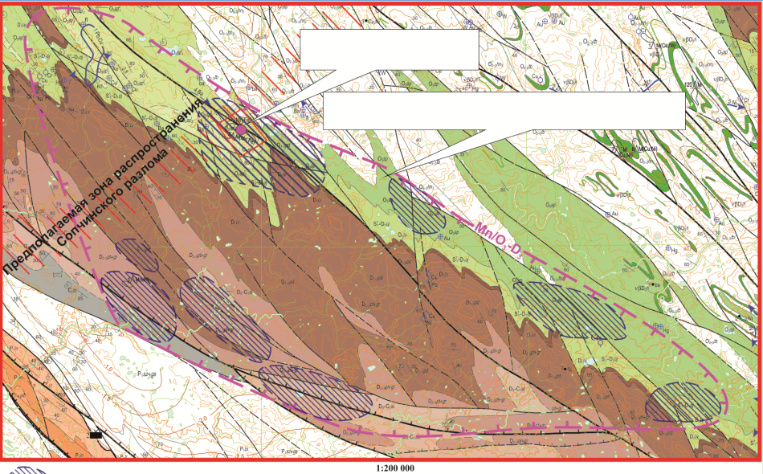
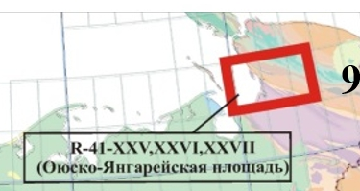
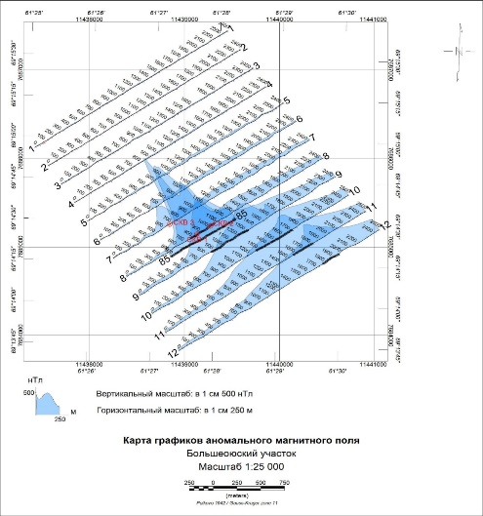
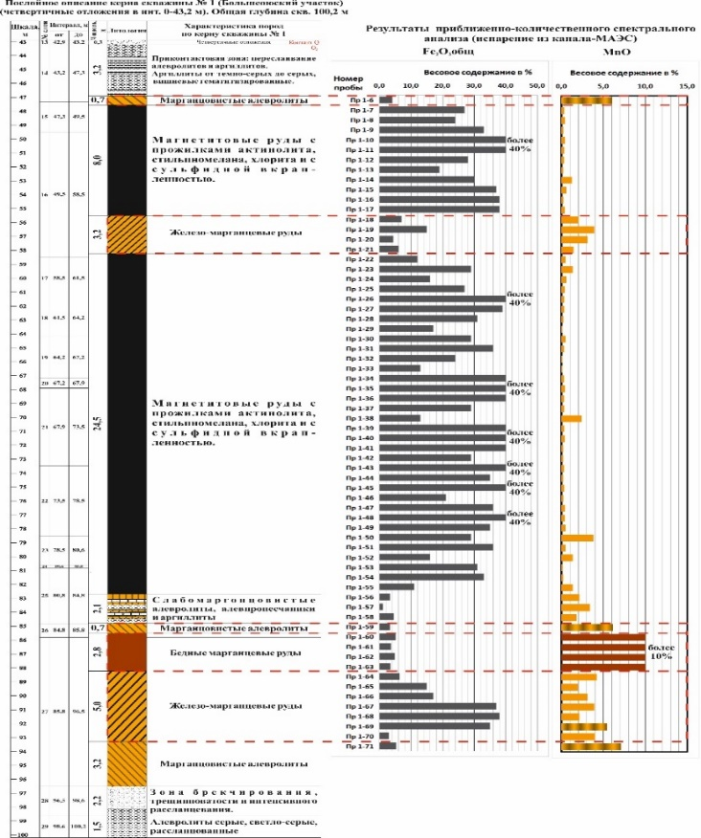
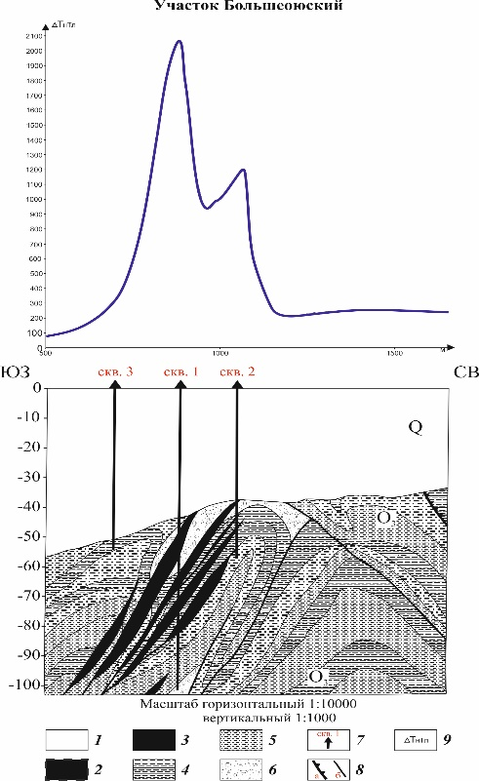
ГДП-200 листов R-41-XXV, XXVI, XXVII (Оюско-Янгарейская площадь)
Карта графиков аномального магнитного поля участка по результатам наземной заверки
Матвеевское рудное поле
Прогнозные ресурсы
P₂ – 38 млн. т. (Mn руды)
Большеоюский Fe-Mn рудный узел потенциальный
Геологическая колонка скв.1
Схематический геолого-геофизический
разрез участка Большеоюский
Магнитные аномалии

Slide 15
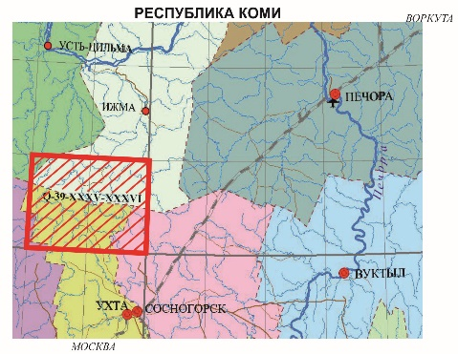
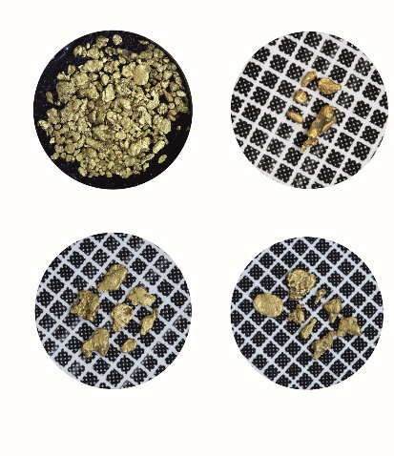
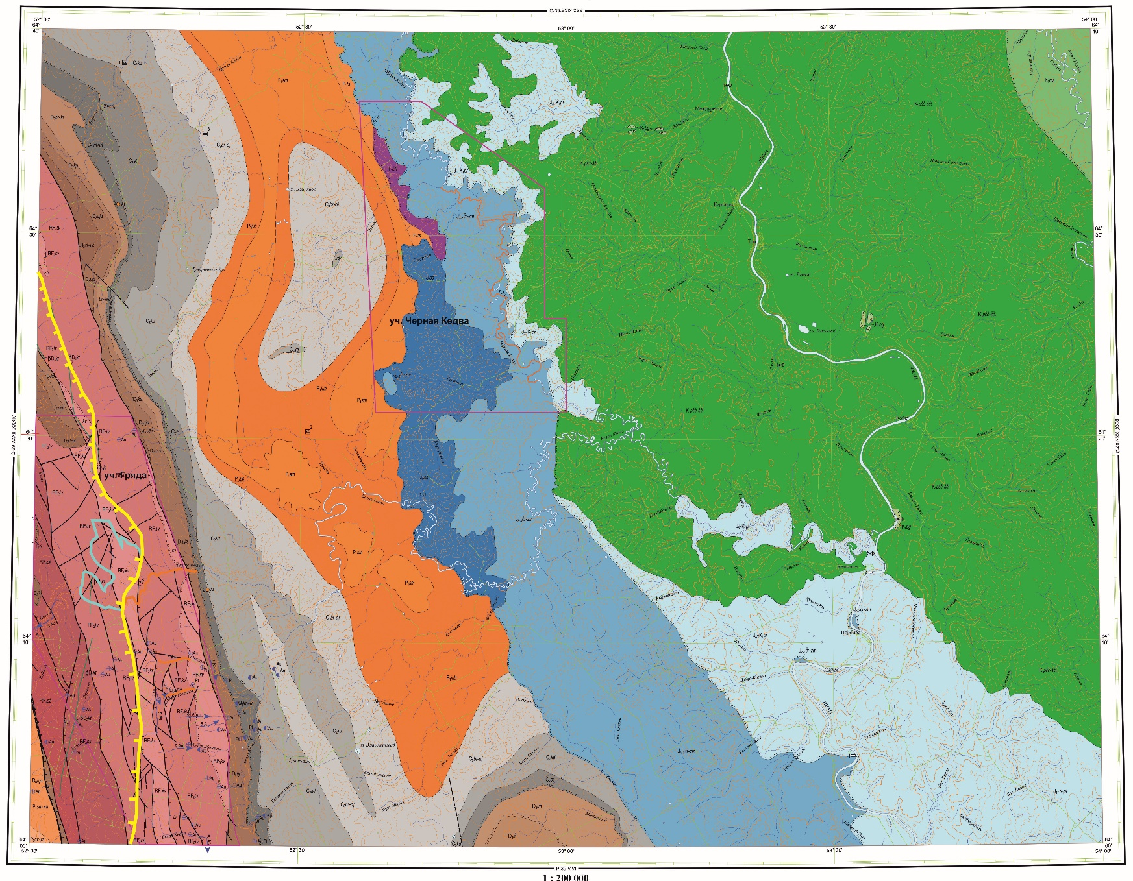
ГДП-200 листов Q-39-XXXV, XXXVI (Кыввожская площадь)
Впервые установлены весовые содержания россыпного золота, на западном склоне Вымской гряды, выделен
ЗАПАДНО-ВЫМСКИЙ ПОТЕНЦИАЛЬНЫЙ
ЗОЛОТО-РОССЫПНОЙ УЗЕЛ
В Ы М С К А Я Г Р Я Д А
Россыпепроявление Покью
Морфология и размер золотин из мелкообъёмной пробы МО 6078
Россыпепроявление Лунвож
Кыввожское золотороссыпное поле

Slide 16
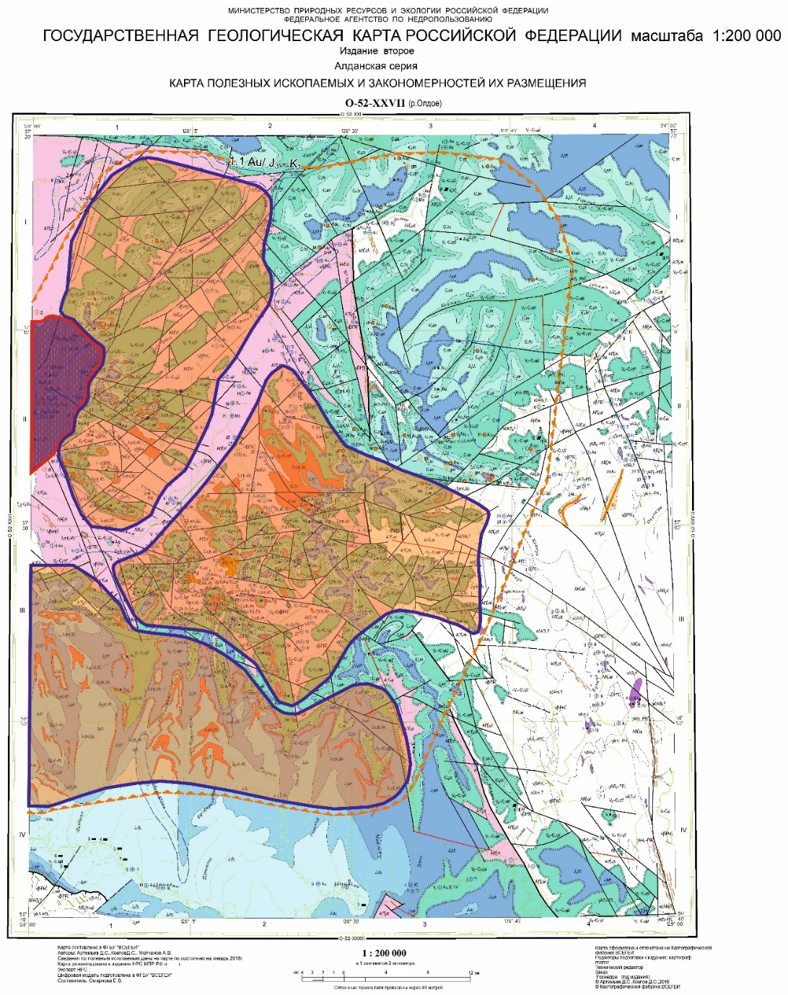
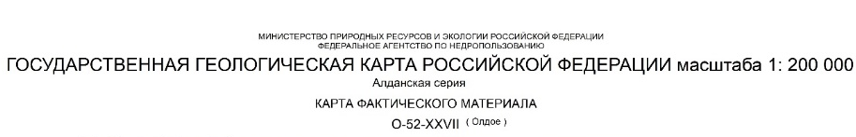

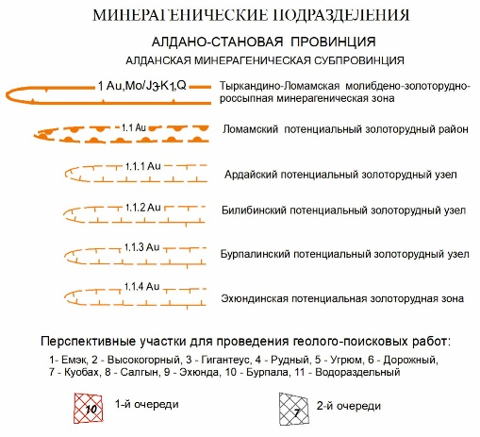
Государственная геологическая карта Российской Федерации масштаба 1:200 000
листа О-52-XXVII (Олдое)
Результаты лабораторно-аналитических исследований
Билибинский потенциальный золоторудный узел, молибден-золото порфировая формация, Р₃ – 104 т
Ардайский потенциальный золоторудный узел, золоторудная малосульфидная формация, Р₃ – 124 т
Бурпалинский потенциальный золоторудный узел, золоторудная малосульфидная формация, Р₃ – 121 т
Объемы полевых работ в пределах листа О-52-XXVII
Эхюндинская потенциальная золоторудная зона, золоторудная малосульфидная формация, Р₃ – 88 т
опробование

Slide 17
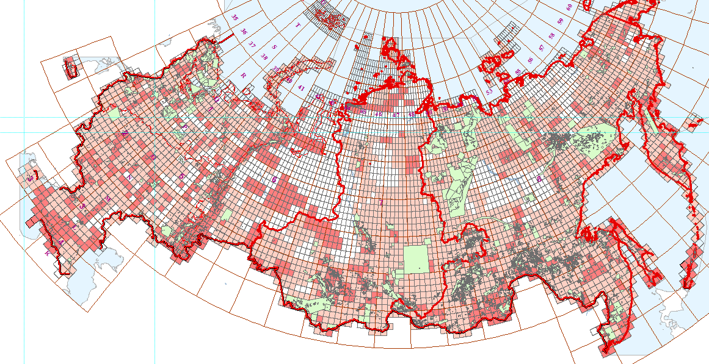
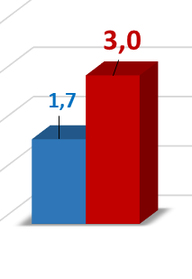
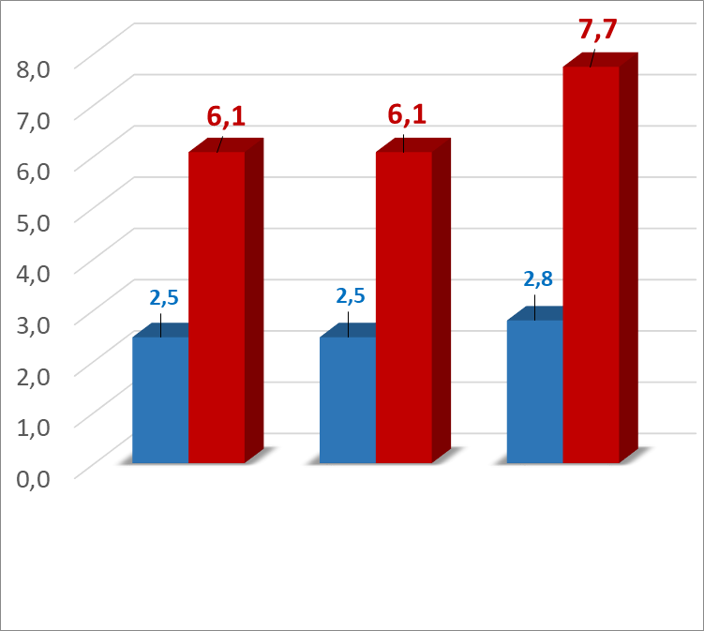
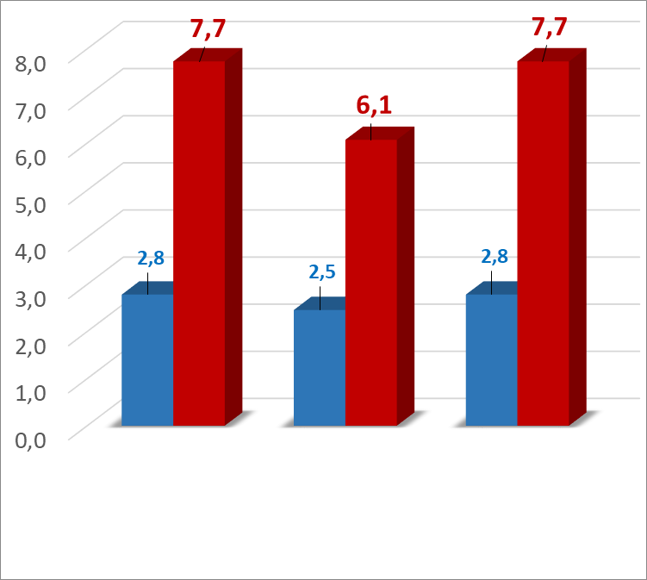



Прогнозно-поисковая результативность
работ первого и второго поколений государственных геологических карт масштаба 1:200 000
Условные обозначения
к гистограммам:
2,5
Среднее количество лицензий
ТПИ на 1 номенклатурный лист
синий – ГК-200/1,
красный – ГК-200/2
6,1
696/78
ГК-200/1,
количество
лицензий/листов;
378/458
ГК-200 /2,
количество
лицензий/листов;
В подсчет не вошли 253 лицензии, выданные на ПГС;
Условные обозначения к картограмме:
Уровни геологической изученности:
1378/458
2799/362
Лист ГК-200-1,
Лицензионная площадь.
1696/782
1262/208
Лист ГК-200-2,
2095/853
По данным:
Сведения о распределенном фонде недр в системе учета ФГБУ «Росгеолфонд» по состоянию на 21.01.19 г.
2. Изученность территории РФ и ее континентального шельфа Госгеолкартой масштаба 1:200 000 ФГБУ ВСЕГЕИ
(http://www.vsegei.ru/ru/info/izuchennost/ )
Европейская часть России и Уральский ФО
5133/1844
Сибирский ФО
Дальневосточный ФО

Slide 18
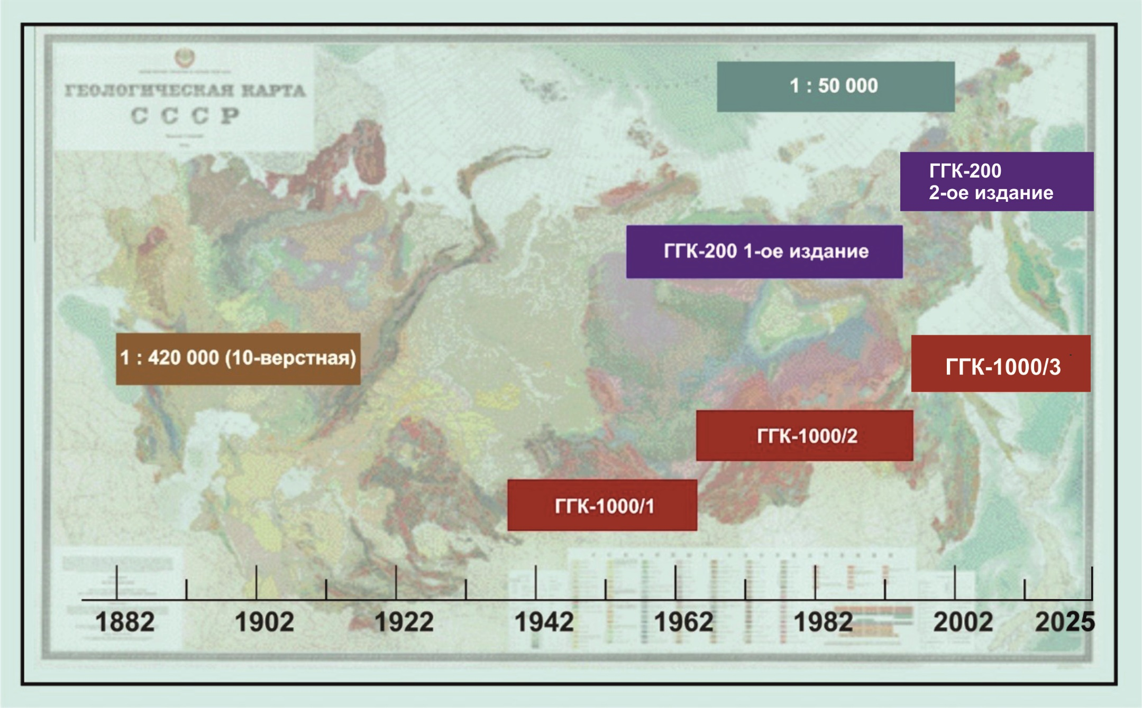
Временная шкала геологического картографирования территории России

Slide 19
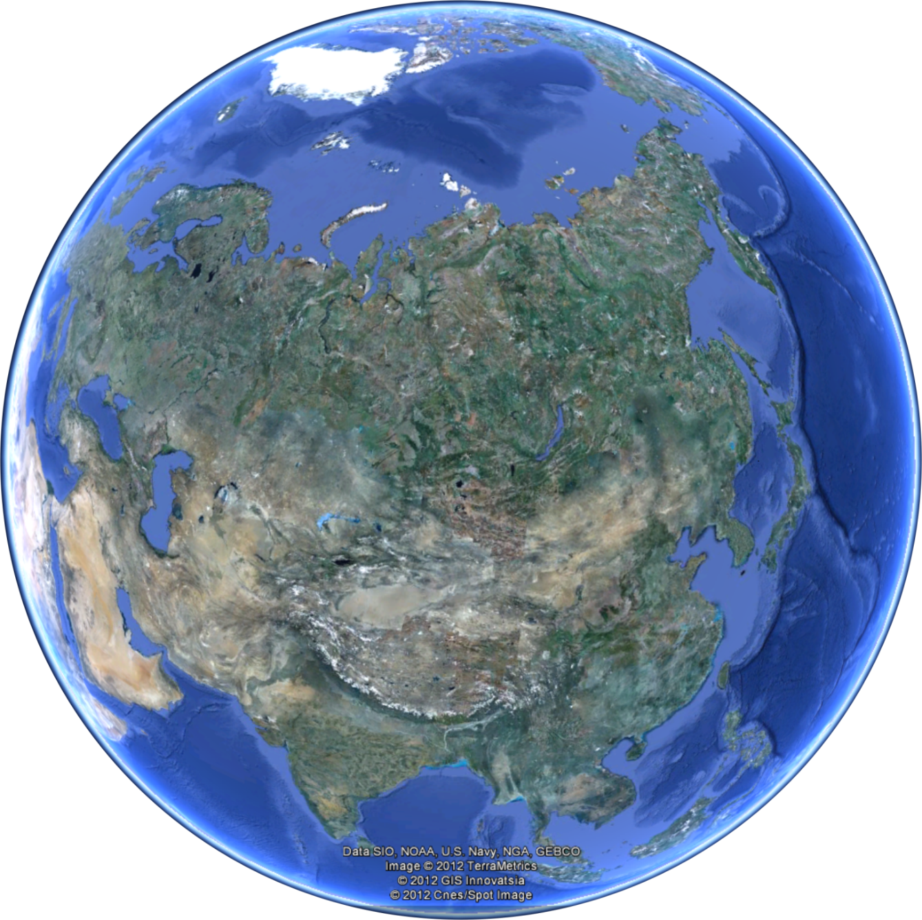

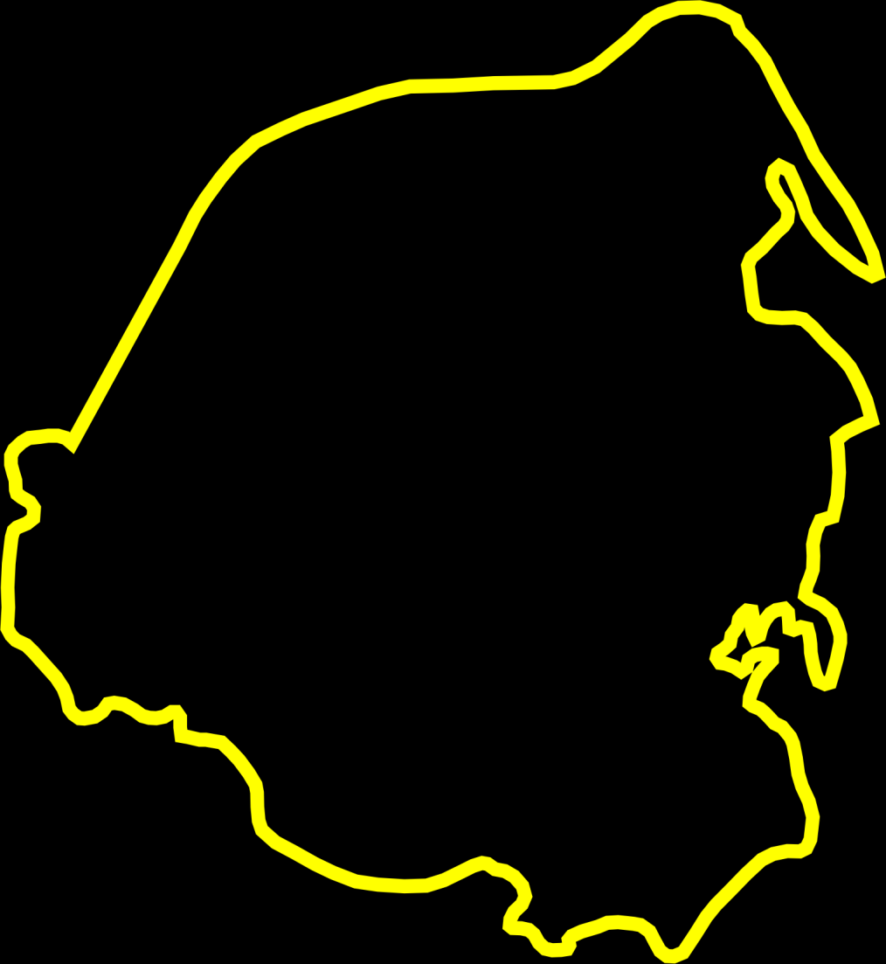



Международные проекты
Circumpolar Arctic
ГИС Атлас геологических карт России, стран СНГ и сопредельных государств, масштаб 1:2.5М
Central,
Northern and Eastern Asia
Атлас геологических карт Северной, Центральной и Восточной Азии, масштаб 1:2.5М, Этап I
Атлас геологических карт Северной, Центральной и Восточной Азии,
масштаб 1:2.5М, Этап II
Russia and other
CIS countries
Атлас геологических карт Циркумполярной Арктики, масштаб 1:5М
Central Asia and
Adjacent Areas
Международная геологическая и тектоническая карта Азии, масштаб 1:5М – IGMA-IТMA 5000
ГИС Атлас геологических карт Каспийского
региона, масштаб 1:1М
International Geological and Tectonic Map of Asia – IGMA-ITMA 5000

Slide 20
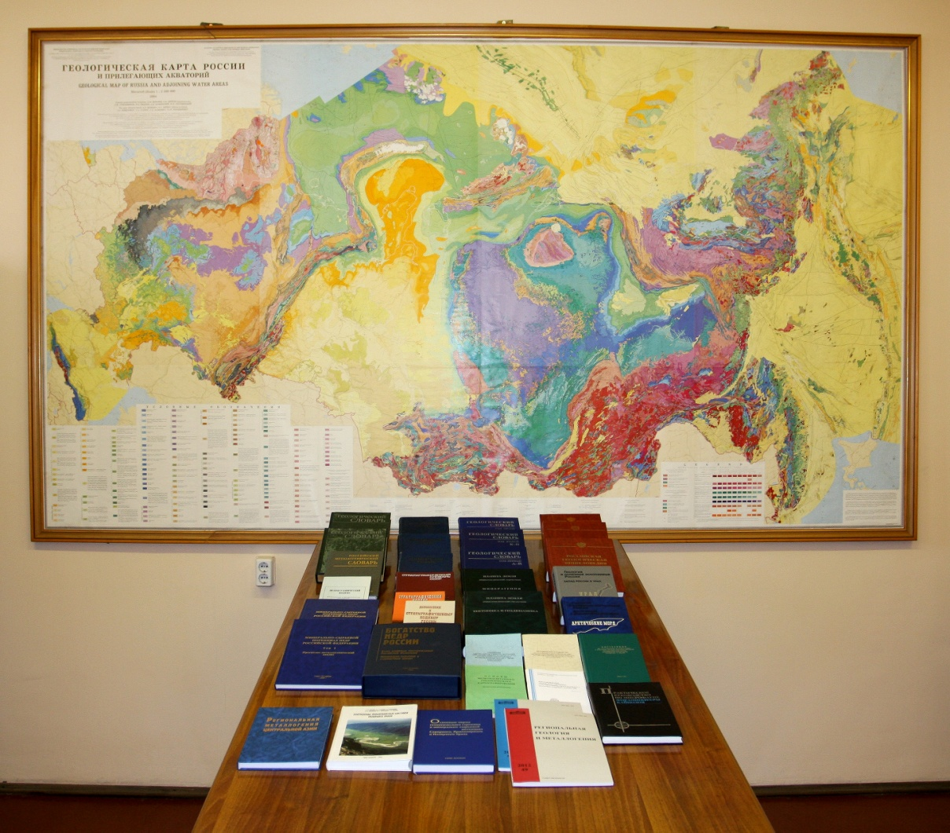

По результатам этих работ совместно с Российской академией наук подготовлены многотомные монографические издания по геологии, тектонике, минерально-сырьевому потенциалу территории России, Циркумполярной Арктики и Северной Евразии.

Slide 21









Глубинные структуры и металлогения
Северной, Центральной и Восточной Азии
Тектоническое районирование
Мощность земной коры
Мощность осадочного чехла
АГП
Мощность
консолидированной коры
АМП
Карта районирования
земной коры
Типы земной коры

Slide 22

Получение новых геологических данных, дополняющих Заявку Российской Федерации в Комиссию по границам континентального шельфа ООН

Slide 23






Тектоническая карта Циркумполярной Арктики масштаба 1:10М и объяснительная записка к ней
http://www.vsegei.com/en/intcooperation/temar-10000/

Slide 24

Государственная геологическая карта России и прилегающих акваторий,
масштаб 1:2 500 000

Slide 25







Сводное и обзорное геологическое картографирование
Геологическая карта территории РФ и прилегающих акваторий
Карта четвертичных образований территории РФ
Прогнозно-минерагеническая карта Российской Федерации
Карта закономерностей размещения и прогноза золота
Прогнозно-геохимическая карта
Мониторинг геологического строения территории Российской Федерации и прилегающих акваторий в масштабе 1:2 500 000 проводится для:
обоснования внешней границы континентального шельфа в акватории Северного Ледовитого океана и дальневосточных морей
обеспечения геополитических интересов России
сохранения лидирующих позиций российской геологической школы в международном геологическом сообществе.
Геохимическая карта
Арктической зоны РФ

Slide 26





Сводное и обзорное геологическое картографирование

Slide 27

Прогнозно-поисковая эффективность регионального геологического изучения недр на примере листа Госгеолкарты-1000/3 листа М-53 - Хабаровск
По результатам Госгеолкарты-1000 третьего поколения в пределах Дальневосточного региона России:
спрогнозировано месторождение Малмыж (золото-меднопорфирового типа).
расширен рудный потенциал Сихотэ-Алинского металлогенического пояса на золото-меднопорфировое оруденение.
Окупаемость региональных работ
(на примере месторождения Малмыж)
Госгеолкарта-1000/3
Листа М-53 - Хабаровск
Сихотэ-Алинский металлогенический пояс
Запасы:
Медь:
С₁ – 1271 тыс.т
С₂ – 3885,4 тыс.т
Золото:
С₁ – 69,335 т
С₂ – 208,743 т
Золото-медно-порфировые и Золотосодержащие молибден-медно-порфировые месторождения и рудопроявления
По данным:
http://p3.vsegei.ru/ - Система учета перспективных объектов с оцененными прогнозными ресурсами категории Р₃
http://www.forexpf.ru/chart/gold/ - Мировая цена на золото
http://www.forexpf.ru/chart/copper/ - Мировая цена на медь
Вулкано-плутонические пояса Дальнего Востока России

Slide 28

Геологическое картографирование масштаба 1:1 000 000
Учитывая огромные размеры нашей страны, основным масштабным уровнем региональных работ, обеспечивающим технологию обновления геологической информации в мониторинговом режиме, является Государственное геологическое картографирование масштаба 1М
Листы Госгеолкарты-1000/3
Завершенные до 2018
Завершенные в 2018
Переходящие на 2019
В работе с 2019
Прирост мелкомасштабной
геологической изученности (тыс. км²)
Государственная геологическая карта третьего поколения представляет собой современную геоинформационную систему о региональной геологии и минерально-сырьевом потенциале недр нашей страны.

Slide 29

Границы литосферных плит на примере Северо-Востока Российской Федерации
и государственная геологическая карта масштаба 1: 1М и 1: 200 000.

Slide 30










Комплект Госгеолкарты-1000/3 листа Р-57 (Эвенск)
Обнажение массива Средний в береговых обрывах п-ова Тайгонос и результаты U-Pb SHRIMP-датирования цирконов из монцонитов массива.

Slide 31

Положение листов P-55 P-57 на геологической карте Северо-Востока России
P-57

Slide 32











Первопроходцы Колымы
Сергей Владимирович Обручев
Юрий Александрович Билибин
В.А. Цареградский
С.Д. Раковский
Э.П. Бердин
Д.В. Вознесенский
Ф.К. Рабинович
Д.А. Каузов
С.В. Новиков
Б.И. Вронский

Slide 33


Государственная
геологическая
карта СССР 1:1000000
Лист P-55 (р. Колыма)
(первое поколение)
СВТГУ (Магадан),
1962 г.
Автор, редактор В.Т. Матвеенко

Slide 34



Государственная геологическая карта СССР 1:1000000
Лист P-55 (Сусуман)
(новая серия)
НПО «Аэрогеология (Москва), СВПГО (Магадан),
1985 г.
Автор
Е.П. Сурмилова
Редактор
Л.М. Натапов

Slide 35



Государственная геологическая карта России 1:1000000
Лист P-55 (Сусуман)
(третье поколение)
ФГБУ ВСЕГЕИ (Санкт-Петербург),
АО «Дальгеофизика (Хабаровск)
2016 г.
Автор, редактор В.И. Шпикерман
Автор
И.В. Полуботко

Slide 36


Всего на площади листа P-55 сделано более 130 U-Pb SHRIMP датировок
В процессе работ по листу P-55 широко использовались новейшие технологии
геолого-геофизических исследований:
U-Pb датирование горных пород и глубинная геофизика по опорным профилям
Опорные геолого-геофизические профили на Северо-Востоке России
Опорный профиль 3-ДВ пересёк площадь листа P-55 полностью

Slide 37



T
P

Slide 38

Геолого-геофизические разрезы структур Верхояно-Колымской складчатой области на картах разных поколений
Масштаб:
горизонтальный 1:1000000
вертикальный 1:500000
Типичный вид разреза на картах первого и второго поколений
Разрезы листа P-55 Госгеолкарты 1:1000000 третьего поколения,

Slide 39

Новые, совершенно разные методы (глубинная геофизика и U-Pb геохронометрия), дополняя друг друга позволили полностью перевернуть структурную модель территории. и отказаться от традиционной синклинорно-антиклинорной модели строения территории, рассматривая ее как шарьяжно-надвиговую.
Позднемеловая дайка лампрофиров, в пермской толще, содержащая захваченные цирконы позднетриасового (211 млн. лет) и раннеюрского (193 млн. лет) возраста
Прямые геологические данные,
подтверждающие аллохтонное залегание
пермских отложений на триасовых и юрских образованиях

Slide 40




Временная шкала геологического картографирования территории России
ГК-1000/3
ГК-1000/2
ГК-1000/1
1922
1942
1962
1982
2002
2025

Slide 41

Геолого-съемочные работы масштаба 1:200 000
Прирост среднемасштабной
геологической изученности (тыс. км²)

Slide 42

Выявление перспективных площадей в 2018 году
Благородные металлы
Цветные металлы
Алмазы
Черные металлы
Уран
Неметаллические полезные ископаемые
Выполнение показателя ГП «ВИПР» - Количество выявленных перспективных площадей для постановки поисковых работ, единицы
Всего выявлено 40 площадей
По видам ПИ
черные металлы | 3
цветные металлы | 3
благородные металлы | 26
алмазы | 3
уран | 3
неметаллические | 3
По Федеральным округам

Slide 43



Положение о порядке проведения геологоразведочных работ по этапам и стадиям

Slide 44




Объемы финансирования регионального геологического изучения недр и воспроизводства МСБ в России
2018 год
Направления региональных геолого-съемочных и геофизических работ:
Сводное и обзорное геологическое картографирование на территории суши РФ
Проведение работ по геологическому картографированию м-ба 1:1 000 000 на территории суши РФ
Проведение работ по геологическому картографированию масштаба 1:200 000 на территории суши РФ (региональные геолого-съемочные работы)
Создание государственной сети опорных геолого-геофизических профилей, параметрических и сверхглубоких скважин
Проведение специальных гравиметрических работ
Проведение работ по геологическому картографированию на континентальном шельфе РФ, в Арктике, Антарктике, в Мировом океане и на архипелаге Шпицберген
Средства федерального бюджета
Средства
федерального
бюджета
Средства
недропользователей
Итого
Региональные геолого-съемочные и геофизические работы
Прочие работы общегеологического и специального назначения
Затраты на воспроизводство МСБ (ТПИ, УВС и подземные воды)
Прочие расходы на реализацию подпрограммы ВИПР
Средства недропользователей на воспроизводство МСБ (ТПИ и УВС)
Суммарные объемы финансирования
По данным: Итоги работы Федерального агентства в 2018 году и планы на 2019 год (информационно-аналитические материалы) http://rosnedra.gov.ru/data/Files/File/5232.pdf

Slide 45
Соотношение затрат на воспроизводство Минерально-сырьевой базы и региональное геологическое изучение недр
С С С Р
Российская Федерация
Ежегодный прирост перспективных участков
Общие затраты на воспроизводство МСБ
Общие затраты на воспроизводство МСБ
Ежегодный прирост перспективных участков
Затраты на региональные геолого-съемочные работы
300- 400
Затраты на региональные геолого-съемочные работы
40
10%
1,2%

Slide 46

Динамика лицензирования перспективных площадей
Количество выданных лицензий
2014
2015
2016
2017
2018

Slide 47

ПИСЬМО РУКОВОДИТЕЛЕЙ КРУПНЕЙШИХ КОМПАНИЙ-НЕДРОПОЛЬЗОВАТЕЛЕЙ –
АК «АЛРОСА», «ГМК «Норильский никель», «Полиметалл УК»
и Московского представительства корпорации «Кинросс Голд»
на имя Вице-Премьера Правительства Российской Федерации

Slide 48



Slide 49

Динамика выявления перспективных площадей для постановки
поисковых и поисково-оценочных работ при региональных работах:
Востребованность перспективных площадей с оцененными прогнозными ресурсами Р₃ в целях лицензирования составляет
350-400 площадей в год, что через 5 – 6 лет приведет к полному исчерпанию созданного фонда перспективных площадей.
Зависимость количества перспективных площадей от объемов ГСР-200 (ГК-200, ГДП-200, ГМК-200)
Количество перспективных площадей по ГК-200/1
Количество комплектов ГСР-200
Количество перспективных
площадей по ГК-200/2
1954 1960 1965 1970 1975 1980 1985 1990 1995 2000 2005 2010 2015 2020
ГК-200/1
ГК-200/2
По данным: НРС Роснедра - количество листов ГК-200, рассмотренных на НРС по годам
http://p3.vsegei.ru/ - Система учета перспективных объектов с оцененными прогнозными ресурсами категории Р₃ (Р₂, Р₁)

Slide 50

22 декабря 2018 года была утверждена «Стратегия развития минерально-сырьевой базы Российской Федерации до 2035 года», в которой предусматривается усиление работ по региональному геологическому изучению недр.
Мы считаем, что для формирования «поискового задела» на уровне 300-400 перспективных объектов в год, вместо нынешних 40 участков, также необходимо Распоряжение Правительства Российской Федерации, аналогичное известному Постановлению Совета министров СССР от 1954 года.
Это позволило бы придать новый импульс развитию региональных геологических исследований и в условиях новых глобальных вызовов обеспечить устойчивое воспроизводство минерально-сырьевой базы современной России.

Slide 51
БЛАГОДАРЮ ЗА ВНИМАНИЕ!

